Slide 1
Tēma: «Būvuzraudzības plāna pārbaude būvdarbu kontroles ietvaros»
2023.gada 28.aprīlī

Slide 2
1.Būvuzraudzības plāna ieviešanas vēsture
Pirmo reizi būvuzraudzības plāna izstrādes nepieciešamība noteikta Vispārīgajos būvnoteikumos 01.10.2014.
125. Būvuzraugam ir šādi pienākumi:
125.1. pirms būvdarbu uzsākšanas izstrādāt būvuzraudzības plānu,
(šī brīža redakcija: 125.1. pirms būvdarbu uzsākšanas izstrādāt būvuzraudzības plānu un pievienot konkrētajai būvniecības lietai būvniecības informācijas sistēmā).
Informācijai: no 01.10.2014. LBN 303-03 “Būvuzraudzības noteikumi” ir atcelti.
Informācijai: saskaņā ar LBN 304-03 “Būvdarbu autoruzraudzības noteikumi” 8.punktu laika posmā no 01.07.2003. līdz 01.10.2014. autoruzraudzībai bija nepieciešams izstrādāt autoruzraudzības plānu.

Slide 3
1.Būvuzraudzības plāna ieviešanas vēsture
MK noteikumu nr.500 «Vispārīgie būvnoteikumi» 127.punkta sākotnējā versija 01.10.2014.:
127. Būvuzraudzības plānā, ņemot vērā būves specifiku, sākotnēji ietver šādu informāciju:
127.1. nepieciešamās pārbaudes un to apjoms, ievērojot darbu veikšanas projektā ietvertos darbu posmus;
127.2. iespējamo risku novērtējumu būvdarbu laikā;
127.3. būvdarbu stadijas, kuras ir jāfiksē vizuāli (piemēram, fotogrāfijā), lai pārliecinātos par būvdarbu kvalitāti;
127.4. dalība būvkonstrukciju, segto darbu un citu izpildīto būvdarbu pieņemšanā;
127.5. risks, ko var radīt būves nojaukšanas vai demontāžas gaitā radušies bīstamie atkritumi.

Slide 4
1.Būvuzraudzības plāna ieviešanas vēsture
Sākot ar 01.01.2016. VBN 127.punktā ieviestas izmaiņas, kas spēkā arī šobrīd:
127. Būvuzraudzības plānā, ņemot vērā būves specifiku, sākotnēji ietver šādu informāciju:
127.1. nepieciešamās pārbaudes un to apjoms, ievērojot darbu organizēšanas projektā un darbu veikšanas projektā, ja tāds tiek izstrādāts, ietvertos darbu posmus (piemēram, būvdarbu sagatavošana, tai skaitā būvasu nospraušana, un pamatu, pazemes stāvu izbūve, inženiertīklu pievadu izbūve, ēkas karkasa vai nesošo konstrukciju izbūve);
127.2. iespējamo risku novērtējumu būvdarbu laikā;
127.3. būvdarbu stadijas, kuras ir jāfiksē vizuāli (piemēram, fotogrāfijā), lai pārliecinātos par būvdarbu kvalitāti;
127.4. dalība būvkonstrukciju, segto darbu un citu izpildīto būvdarbu pieņemšanā;
127.5. risks, ko var radīt būves nojaukšanas vai demontāžas gaitā radušies bīstamie atkritumi.

Slide 5
2.Būvuzraudzības plāna definīcija
VBN 2.14. būvuzraudzības plāns – būvdarbu kvalitātes uzraudzības
plāns, kas izstrādāts, pamatojoties uz darbu organizēšanas projektu
un darbu veikšanas projektu, un nosaka būvuzrauga obligāti veicamās
pārbaudes un galvenos būvdarbu posmus.

Slide 6
3.BU plāns un normatīvie akti
VBN 2.14.punkts (BU plāna definīcija);
VBN 125.1.punkts: 125. Būvuzraugam ir šādi pienākumi:
125.1. pirms būvdarbu uzsākšanas izstrādāt būvuzraudzības plānu un pievienot konkrētajai būvniecības lietai būvniecības informācijas sistēmā;
125.10. vizuāli fiksēt (piemēram, fotogrāfijā) būvuzraudzības plānā noteikto būvdarbu posmu pabeigšanu;

Slide 7
3.BU plāns un normatīvie akti
VBN 127.punkts (BU plānā sākotnēji ietveramā informācija);
VBN 128.punkts: Ja būves realizācijai ir izstrādāts darbu veikšanas projekts, būvuzraugs precizē būvuzraudzības plānu un iesniedz to institūcijā, kura veic būvdarbu kontroli. Būvuzraudzības plānu precizē, ja darbu veikšanas projektā izdarītās izmaiņas skar būvuzraudzības plānā ietvertos darbu posmus.
VBN 131.punkts: Būvvalde vai birojs var apturēt būvdarbus, ja:
131.8. netiek veikta būvuzraudzība, ja tās nepieciešamību nosaka normatīvie akti, tai skaitā netiek ievērots būvuzraudzības plāns.

Slide 8
3.BU plāns un normatīvie akti
VBN 139.punkts: Veicot objekta pārbaudi, būvinspektors pārliecinās, ka:
139.5. tiek veikta autoruzraudzība vai būvuzraudzība, ja to nepieciešamību nosaka normatīvie akti, tai skaitā tiek ievērots būvuzraudzības plāns;

Slide 9
3.BU plāns un normatīvie akti
Ēku būvnoteikumu (EBN) 54.punkts: būvatļaujā iekļauj:
54.2. būvdarbu uzsākšanas nosacījumus, ietverot:
54.2.2.: prasības būvdarbu procesa fiksēšanai nepieciešamajiem dokumentiem (būvuzraudzības plāns, ja tiek veikta būvuzraudzība);
EBN 58.punkts: Ja būvdarbus veiks būvkomersants, paskaidrojuma rakstā iekļauj būvdarbu uzsākšanas nosacījumus, ietverot:
58.2. prasības būvdarbu procesa fiksēšanai nepieciešamajiem dokumentiem (būvuzraudzības plāns, ja tiek veikta būvuzraudzība);

Slide 10
3.BU plāns un normatīvie akti
Būvniecības likums: 18.panta (4) daļas 5)punkts: Veicot būvdarbu kontroli, būvinspektori atbilstoši to iestāžu kompetencei, kurās viņi nodarbināti pārliecinās, vai tiek veikta autoruzraudzība vai būvuzraudzība gadījumos, kad attiecīgās uzraudzības nepieciešamību nosaka normatīvie akti, un vai tiek ievērots būvuzraudzības plāns.
Būvniecības likums: 19.»prim» panta (6) daļa: Būvuzraudzības veicējs saskaņā ar vispārīgajiem būvnoteikumiem un noslēgto līgumu nodrošina būvniecības ierosinātāja likumīgo interešu pārstāvību būvdarbu procesā, tai skaitā visa būvdarbu procesa uzraudzību kopumā un ikviena būvuzraudzības plānā noteiktā posma kontroli. Būvuzraudzības veicējs ir atbildīgs par apakšuzņēmēja veikto būvdarbu procesa uzraudzību un būvdarbu kontroli.

Slide 11
3.BU plāns un normatīvie akti
Būvuzraudzības pakalpojuma vadlīnijas
https://www.bvkb.gov.lv/lv/buvdarbu-valsts-kontrole-un-buvju-pienemsana-ekspluatacija

Slide 12
4.Izejmateriāli BU plāna sastādīšanai
Būvprojekts (Darbu organizēšanas projekts);
Darbu organizēšanas projektā pieejamā informācija
Piezīmes:
Būvprojekta uzraudzības līmenis DSL2 (LVS EN 1990:2002);
Būvdarbu inspicēšanas līmenis IL2 (LVS EN 1990:2020);
Ceļa darbu kvalitāte atbilstoši “Ceļu specifikācija 2019”.

Slide 13
4.Izejmateriāli BU plāna sastādīšanai
Svarīgāku informāciju var saņemt no citām būvprojekta daļām, piemēram BK daļa:
Ēkas iedalījums grupā: III (MK not. Nr.500, 1.piel.);
- Projektētā ekspluatācijas ilguma kategorija atbilstoši LVS EN 1990:2006 /A1:2008
/AC:2009 L, tab. 2.1.: 4
- Konstrukcijas bojājuma vai nepareizas darbības sekas, drošuma diferencēšanai
noteikta seku klases (CC), atbilstoši LVS EN 1990:2006 /A1:2008 /AC:2009 L, tab.
B.1: CC2b (atbilstoši riska analīzei);;
- Drošuma klase atbilstoši LVS EN 1990:2006 /A1:2008 /AC:2009 L, tab. B.2.: RC2;
- Projekta uzraudzības līmenis atbilstoši LVS EN 1990:2006 /A1:2008 /AC:2009 L, tab.
B.4.: DSL2;
- Būvdarbu veikšanas laikā inspicēšanas līmenis atbilstoši LVS EN 1990:2006
/A1:2008 /AC:2009 L, tab. B.5.: IL2;

Slide 14
4.Izejmateriāli BU plāna sastādīšanai
Informācija no būvprojekta BK daļas:
Nesošās tērauda konstrukcijas projektētas atbilstoši ekspluatācijas apstākļiem : SC1
(EN 1090-2, tabula B.1);
- Tērauda konstrukciju izgatavošanas klase: PC2 (LVS EN 1090-2, tabula B.2);
- Konstrukciju izpildījuma klase: EXC2 (LVS EN 1090-2, tabula B.3);
- Tērauda būvkonstrukciju sagatavošanas klase: P2 (LVS EN 1090-2, p.4.1.3.);
- Tērauda būvkonstrukciju geometriskas pielaides klase ražošanai 2. klase, montāžai 1.
klase, eksponējamām konstrucijām 2. klase (LVS EN 1090-2, p.4.1.4.; 11.2.;
piel.D);
- Tērauda būvkonstrukciju ekspluatācijas apstākļu kategorija (vides korozijas
aktivitāte): ārtelpu būvkonstrukcijām - C4 (LVS EN ISO 12944-2), iekštelpu
būvkonstrukcijām – C2 (LVS EN ISO 12944-2);
- Tērauda būvkonstrukciju pretkorozijas pārklajuma prognozējamais kalpošanas laiks:
H (LVS EN ISO 12944-1., p. 4.4.);

Slide 15
4.Izejmateriāli BU plāna sastādīšanai
Darbu veikšanas projekts.
BU sākotnējā plāna izstrādes brīdī iespējams, ka DVP nav pieejams.
---- ?

Slide 16
4.Izejmateriāli BU plāna sastādīšanai
Darbu veikšanas projekts.
Variants, kad DVP BU plāna izstrādes brīdī ir pieejams.
6.1 Darbu veikšanas projektu saraksts
Ar galveno būvuzraugu, autoruzraugu un Būvniecības ierosinātāju tiek saskaņoti visu veicamo darbu DVP (darbu veikšanas projekti), tai skaitā, bet ne tikai:
    Vispārīgais darbu veikšanas projekts;
    Žoga izbūves darbu veikšanas projekts;
    Patruļtakas 1, patruļtakas 2 un pēdu kontroles zonas izbūves darbu veikšanas projekts;
    Meliorācijas izbūves darbu veikšanas projekts;
    Patruļtakas 3 izbūves darbu veikšanas projekts;
    Pontonu uzstādīšanas darbu veikšanas projekts.
Būvniecības laikā DVP saraksts var tikt papildināts.

Slide 17
4.Izejmateriāli BU plāna sastādīšanai
Būvdarbu veicēja kvalitātes kontroles plāns, kas arī BU sākotnējā plāna izstrādes brīdī iespējams, ka nav pieejams.
Betona aizsargslānis nedrīkst būt mazāks par minimālo aizsargslāni, kas norādīts BS 8500: 1. daļas punktā 3.1.8 un vietās, kur armatūra atrodas tikai pie vienas virsmas vai detaļas, betona segums nedrīkst būt plānāks par minimālo plus:
5 mm stieņiem ar diametru ≤12mm;
10 mm stieņiem ar diametru >12 mm ≤25 mm;
(c) 15 mm stieņiem ar diametru >25 mm.

Slide 18
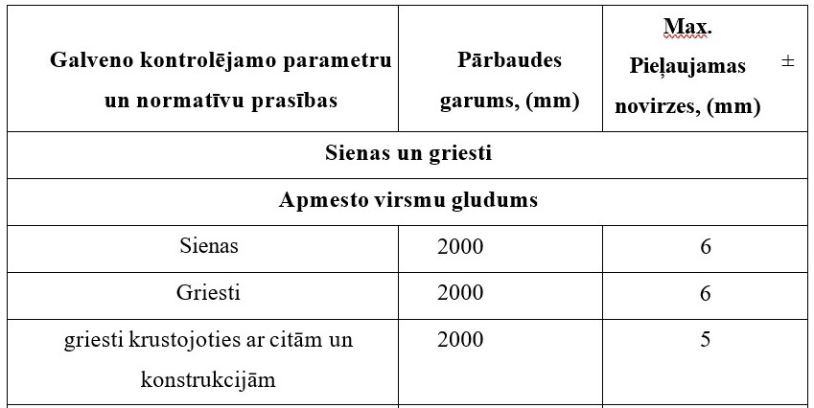
4.Izejmateriāli BU plāna sastādīšanai
Būvdarbu veicēja kvalitātes kontroles plāns.

Slide 19
4.Izejmateriāli BU plāna sastādīšanai
Secinājumi par BU plāna izstrādes uzsākšanu:
Lai būvvalde apstiprinātu Būvdarbu uzsākšanas nosacījumus, Būvdarbu uzsākšanas nosacījumu izpildes iesniegumam ir jāpievieno sākotnējais BU plāns, kurš, normatīvos noteiktās dokumentu aprites secības dēļ, parasti tiek izstrādāts pirms Būvdarbu veicēja Darbu veikšanas projekta un Kvalitātes kontroles plāna izskatīšanas, kas dažkārt rada atšķirības minētajos dokumentos attiecībā uz definētajiem kvalitātes kritērijiem.
Jautājums: vai nebūtu lietderīgi izslēgt no Būvdarbu uzsākšanas nosacījumiem sākotnējā BU plāna iesniegšanas nepieciešamību, lai Būvuzraudzība un Būvdarbu veicējs varētu sinhroni līdz reālo būvdarbu uzsākšanai izstrādāt BU plānu, DVP un KK plānu ar vienādiem kvalitātes kontroles kritērijiem.

Slide 20
5. BU plāna saturs
VBN 127.punkts: Būvuzraudzības plānā, ņemot vērā būves specifiku, sākotnēji ietver šādu informāciju:
127.1. nepieciešamās pārbaudes un to apjoms, ievērojot darbu organizēšanas projektā un darbu veikšanas projektā, ja tāds tiek izstrādāts, ietvertos darbu posmus (piemēram, būvdarbu sagatavošana, tai skaitā būvasu nospraušana, un pamatu, pazemes stāvu izbūve, inženiertīklu pievadu izbūve, ēkas karkasa vai nesošo konstrukciju izbūve);

Slide 21
5. BU plāna saturs
• Nodrošināsim pietiekamu skaitu kvalificētu darbinieku būvdarbu līgumā paredzēto būvdarbu būvuzraudzības veikšanai:
Ēku būvdarbu būvuzraudzībai;
Ūdensapgādes un kanalizācijas sistēmu būvdarbu būvuzraudzībai;
Siltumapgādes un ventilācijas sistēmu būvdarbu būvuzraudzībai;
Elektroietaišu līdz 1 kV izbūves darbu būvuzraudzībai;
Elektronisko sakaru sistēmu un tīklu būvdarbu būvuzraudzībai.
BU plānā nav aprakstītas nepieciešamās pārbaudes un to apjoms.

Slide 22
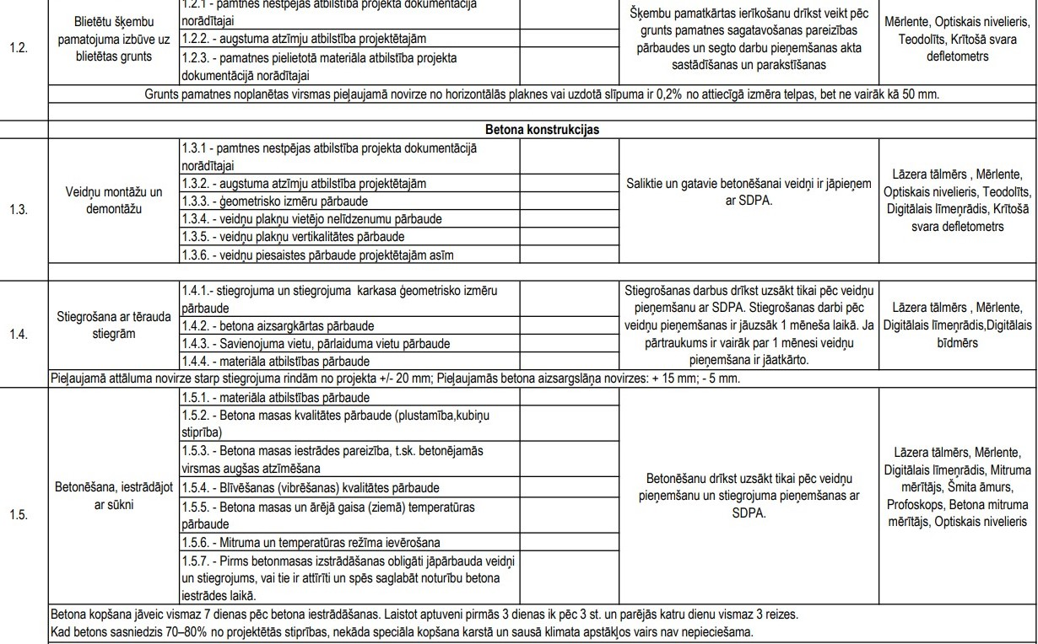
5. BU plāna saturs: atbilstoši aprakstītas nepieciešamās pārbaudes un to apjoms.

Slide 23
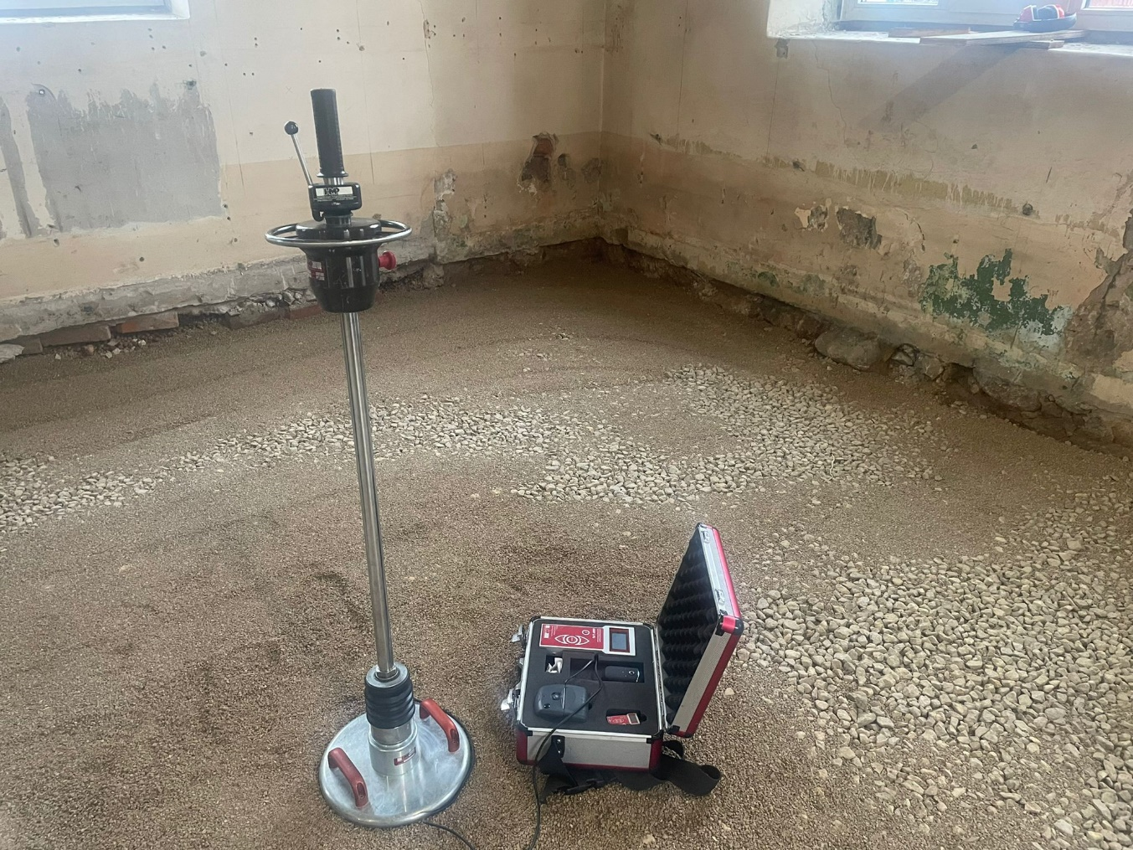
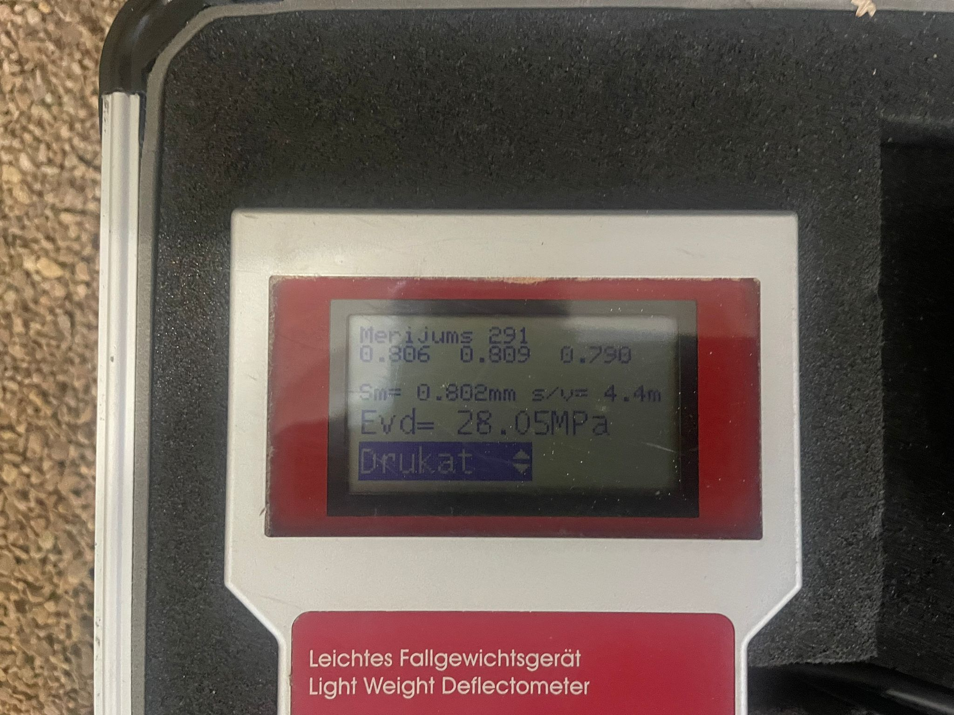
5. BU plāna saturs

Slide 24
5. BU plāna saturs: iespējamo risku novērtējumu būvdarbu laikā
VBN 127.punkts: Būvuzraudzības plānā, ņemot vērā būves specifiku, sākotnēji ietver šādu informāciju:
127.2. iespējamo risku novērtējumu būvdarbu laikā;

Slide 25
5. BU plāna saturs: iespējamo risku novērtējumu būvdarbu laikā
2.4. Iespējamo risku novērtējums būvdarbu laikā [ MK noteikumi Nr. 500, 11. daļa, 127.2 un darba uzdevums 2.5.7.10.]
Darba drošība:
1. Vai ir veikti aizsardzības pasākumi, lai nodrošinātu personas pret nokrišanu: atvērumi aizdarīti, šahtas noslēgtas, nofiksētas margas? Vai strādniekiem ir individuālie aizsardzības līdzekļi?
2. Vai ir pietiekamā mērā nodrošināti un ievēroti nosacījumi attiecībā uz stalažām, uztveršanas tīkliem, dubļu aizsargiem, īpaši izturīgiem neilona paklājiem?
3. Vai personas, kas strādā ar īpašo aprīkojumu, ir apmācītas?
4. Vai ir uzstādīti laterālie balsti atbilstoši saskaņotajai secībai un netiek priekšlaicīgi noņemti pirms atbilstošu ierobežojumu uzstādīšanas?
5. Vai ķīmiskās vielas tiek piegādātas, uzglabātas un izlietotas pareizā kārtībā?
6. Vai ir pareizi uzstādītas pagaidu elektrības pieslēguma instalācijas un vai tās ir sazemētas?
Trešās puses:
1. Vai ir uzstādīti segti gājēju celiņi, lai garantētu sabiedrisko drošību?

Slide 26
5. BU plāna saturs
VBN 127.punkts: Būvuzraudzības plānā, ņemot vērā būves specifiku, sākotnēji ietver šādu informāciju:
127.3. būvdarbu stadijas, kuras ir jāfiksē vizuāli (piemēram, fotogrāfijā), lai pārliecinātos par būvdarbu kvalitāti;

Slide 27
5. BU plāna saturs
1. Veicot būvuzraudzību, fotofiksācija tiek veikta sekojoši:
• būvdarbu gaitai un procesiem objektā;
• defektiem;
• segtajiem darbiem;
• materiāliem un to marķējumiem;
• celtniecības tehnikai un instrumentiem, to marķējumiem;
• būvlaukumam;
• darba drošības risinājumiem;
• dažādiem pārkāpumiem objektā.
2. Fotogrāfijas tiek glabātas būvuzrauga datorā un uzņēmuma datu bāzē;
3. Defektu un pārkāpumu fotogrāfijas tiek ievietotas defektu aktos, kas tiek izsniegti Galvenajam būvdarbu veicējam.

Slide 28
5. BU plāna saturs
VBN 127.punkts: Būvuzraudzības plānā, ņemot vērā būves specifiku, sākotnēji ietver šādu informāciju:
127.4. dalība būvkonstrukciju, segto darbu un citu izpildīto būvdarbu pieņemšanā;

Slide 29
5. BU plāna saturs
Dalība būvkonstrukciju, segto darbu un citu izpildīto būvdarbu pieņemšanā.
Veicot būvuzraudzību objektā būvuzraugs piedalās būvkonstrukciju, segto darbu un citu izpildīto būvdarbu pieņemšanā; tai skaitā kontrolē darbu izpildes kvalitāti.
Būvuzraugs pieņem tikai tos darbus, kas izpildīti atbilstoši būvprojektam un normatīvajos aktos noteiktajām prasībām.
Šajā paraugā dalība būvkonstrukciju, segto darbu un citu izpildīto būvdarbu pieņemšanā aprakstīta nekonkrēti un nepilnīgi.

Slide 30
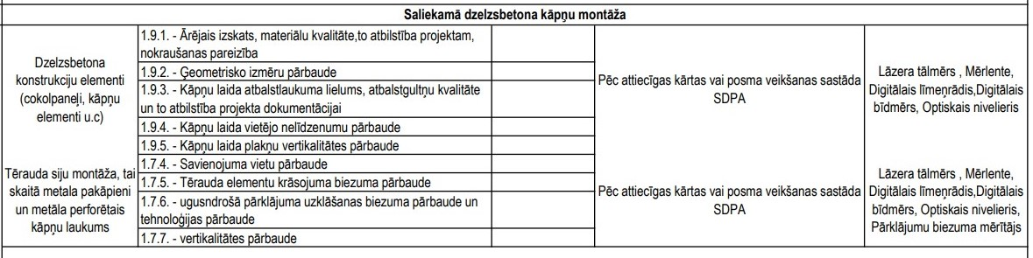
5. BU plāna saturs

Slide 31
5. BU plāna saturs
VBN 127.punkts: Būvuzraudzības plānā, ņemot vērā būves specifiku, sākotnēji ietver šādu informāciju:
127.5. risks, ko var radīt būves nojaukšanas vai demontāžas gaitā radušies bīstamie atkritumi.

Slide 32
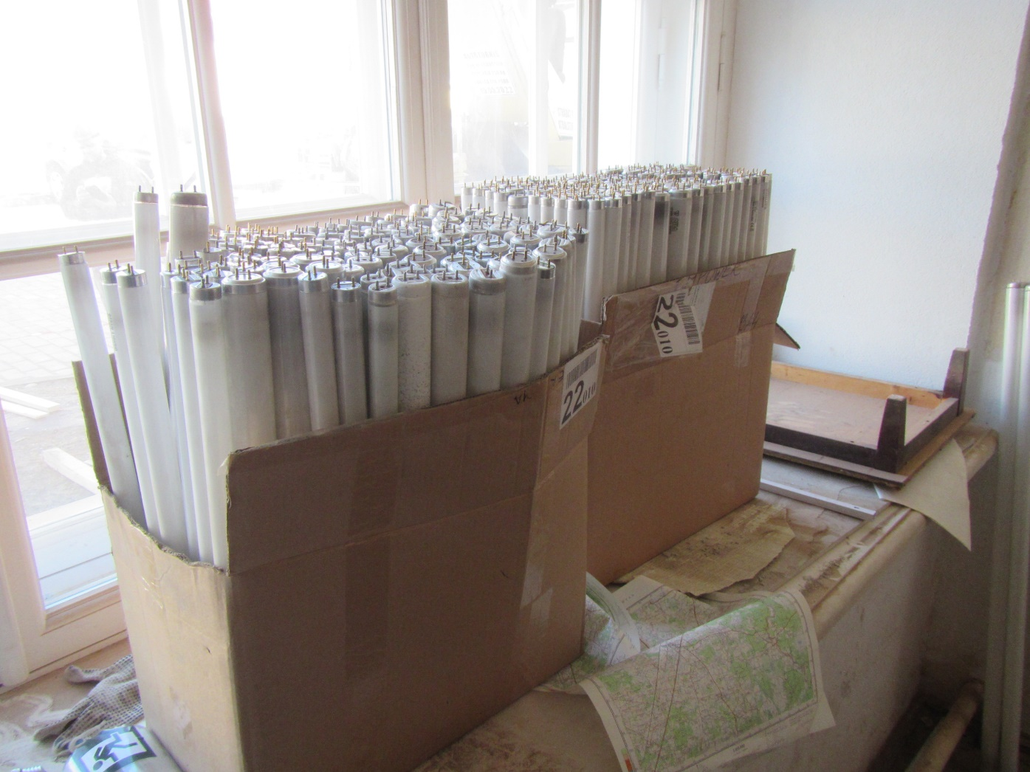
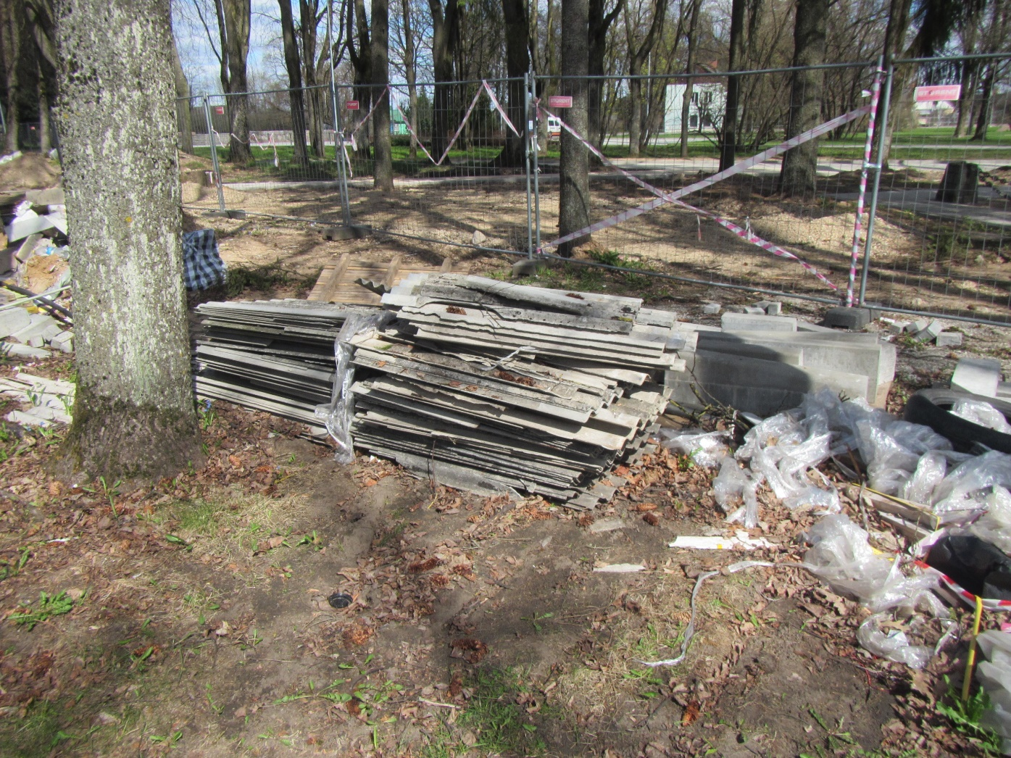
5. BU plāna saturs

Slide 33
6. Papildus iekļaujamie jautājumi
BU plānā
VBN 128.punkts: Ja būves realizācijai ir izstrādāts darbu veikšanas projekts, būvuzraugs precizē būvuzraudzības plānu un iesniedz to institūcijā, kura veic būvdarbu kontroli. Būvuzraudzības plānu precizē, ja darbu veikšanas projektā izdarītās izmaiņas skar būvuzraudzības plānā ietvertos darbu posmus.

Slide 34
6. Papildus iekļaujamie jautājumi
BU plānā
Piesaistīto būvuzraugu sastāvs;
Uzraudzībā pielietojamo normatīvo aktu saraksts;
Būvuzrauga pienākumu uzskaitījums;
Būvsapulču norises kārtība;
Rīcības apraksts defektu konstatēšanas gadījumos;
Būvobjekta apmeklējumu grafiks;
Pasūtītāja īpašo prasību attiecībā uz būvuzraudzību uzskaitījums;
Saskaņojamo būvmateriālu saraksts;
Būvprojekta izmaiņu veikšanas kārtība;
Citu darbu uzskaitījums, kas nav segtie darbi, bet kurus būvuzraugs plāno pieņemt:
būvlaukuma iekārtošana, būvlaukuma sagatavošana; būvdarbu sagatavošana; asu nospraušana;
Ikmēneša būvdarbu izpildes apjomu pieņemšanas kārtība;
Prasības ēkas ekspluatācijas instrukcijai;
Objekta nodošanas ekspluatācijā procesa apraksts.

Slide 35
7. Būvuzraudzības darbības kontrole būvdarbu laikā
Būvdarbu veikšanas laikā būvinspektors veic būvuzraudzības kontroli un pārbauda:
Vai ir saformēta būvuzraudzības speciālistu komanda atbilstoši uzraugāmo būvdarbu specifikai.
Vai būvuzraugs ir saskaņojis izmaiņas Darbu veikšanas projektā atbilstoši VBN 100.2.punktam.
Vai būvuzraugs veic atbilstošas pārbaudes, kas paredzētas būvuzraudzības plānā,
būvnormatīvos un standartos.
Vai būvuzraugs ievēro būvuzraudzības plānu.
Vai būvuzraugs aizpilda būvdarbu žurnālu.
Vai būvuzraugs ievēro VBN noteiktos pienākumus.

Slide 36
7. Būvuzraudzības darbības kontrole būvdarbu laikā
Saskaņā ar VBN 125.1.punktu BU pienākums ir pirms būvdarbu uzsākšanas izstrādāt būvuzraudzības plānu un pievienot konkrētajai būvniecības lietai būvniecības informācijas sistēmā.
Parasti sākotnējais BU plāns tiek pievienots Būvdarbu uzsākšanas nosacījumu izpildes iesniegumam.

Slide 37
7. Būvuzraudzības darbības kontrole būvdarbu laikā
Saskaņā ar VBN 128.punktu: ja būves realizācijai ir izstrādāts darbu veikšanas projekts, būvuzraugs precizē būvuzraudzības plānu un iesniedz to institūcijā, kura veic būvdarbu kontroli.
Būvuzraudzības plānu precizē, ja darbu veikšanas projektā izdarītās izmaiņas skar būvuzraudzības plānā ietvertos darbu posmus.

Slide 38
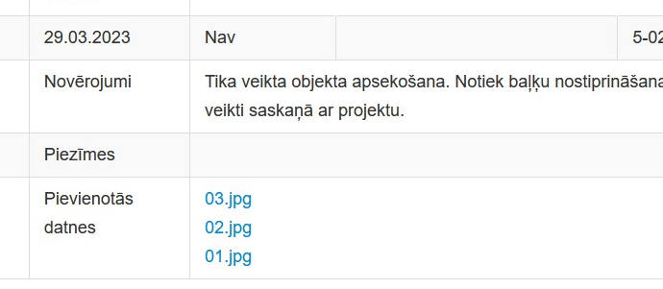
7. Būvuzraudzības darbības kontrole būvdarbu laikā
Precizēto būvuzraudzības plānu un ikmēneša atskaites pasūtītājam būvuzraugs var ievietot BIS lietas žurnālā.

Slide 39
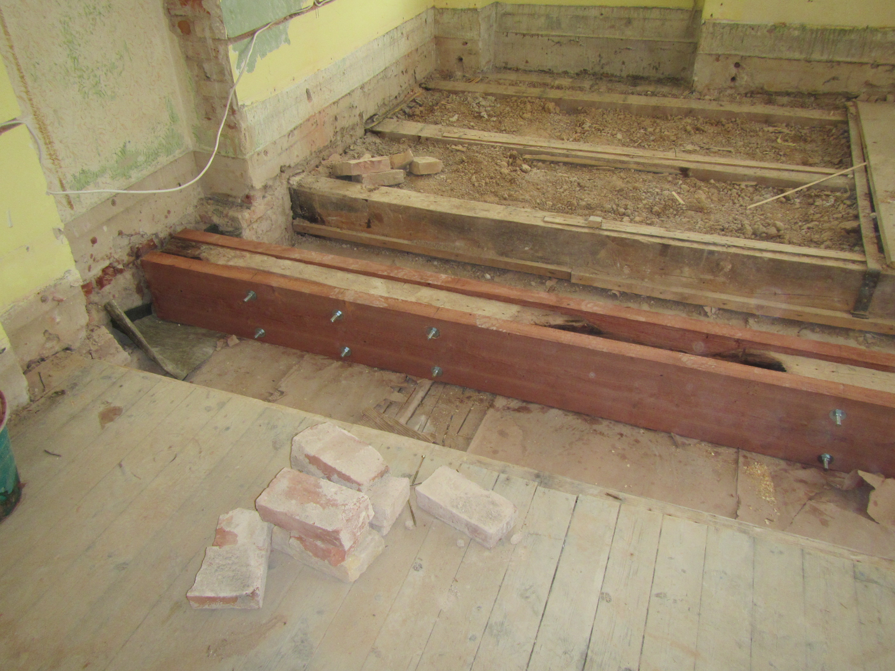
7. Būvuzraudzības darbības kontrole būvdarbu laikā
Piemērs: pieņemts lēmums veikt neparedzētos darbus: sijas pastiprināšanu, kas sākotnēji nav ietverti būvuzraudzības plānā uzskaitītajos būvdarbu posmos un nav paredzēti būvdarbu apjomos.
Tādā gadījumā saskaņā ar VBN 128.punktu būvuzraugs precizē būvuzraudzības plānu un jauno BU plāna redakciju ievieto BIS lietā.

Slide 40
Paldies par uzmanību!
Plāno – uzraugi – iedziļinies – rīkojies!
Vairāk informācijas
www.bvkb.gov.lv

